Slide 1
数据结构与算法 实验7 综合实验
罗斌 2024.12.06

Slide 2
实验要求
校园导游咨询系统。设计一个校园导游系统，为来访的客人提供各种信息查询服务。基本要求包括：
（1）设计你所在学校的校园平面图，所含景点不少于10个。以图中顶点表示校内各景点，存放景点名称、代码、简介等信息；以边表示路径，存放路径长度等相关信息。
（2）为来访客人提供图中任意景点相关信息的查询。
（3）为来访客人提供图中任意景点的路径查询，即任意两个景点之间的一条最短的简单路径。
（4）提供校园图中多个景点的最佳访问路线查询，即求途径多个景点的最佳（短）路径。
（5）实现校园导游图的仿真界面。
实验报告要求包括：
(1)问题描述；
(2)需求分析；
(3)算法设计；
(4)系统实现；
(5)测试分析等。

Slide 3
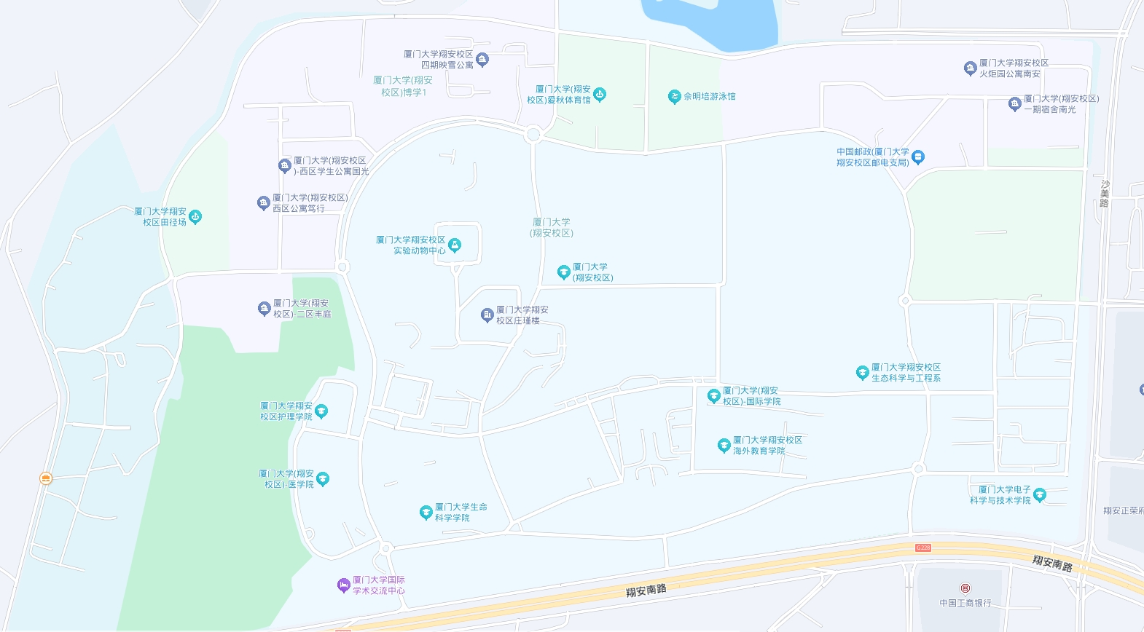
曹德旺
图书馆
信息学院

Slide 4

提交说明
实验7打包提交至FTP对应班级的“实验七”目录下，注意不要选错班级和实验目录
实验报告打包文件名统一格式为“十四位学号_姓名_类型”，其中，类型形如“习题一”、“实验二”等
提交截止日期为12月19日
相关要求详见QQ群文件《2024-2025数据结构与算法实验与作业相关通知.docx》

